Slide 1
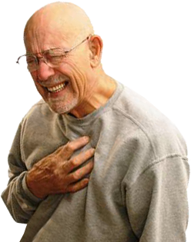
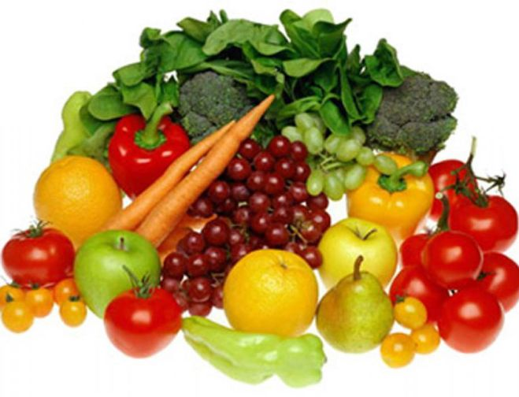
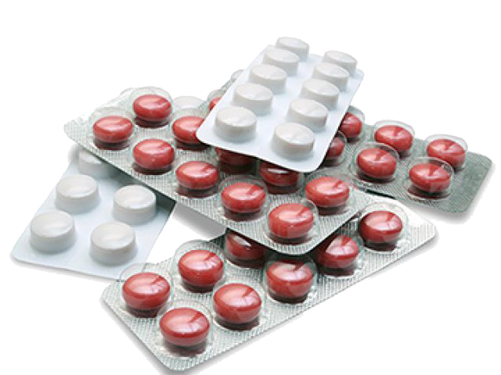
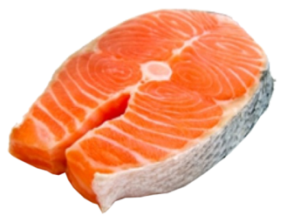
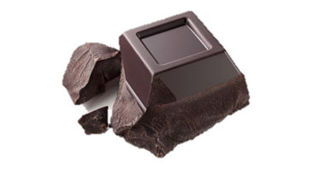
ГИПЕРХОЛЕСТЕРИНЕМИЯ
Цели лечения. Медикаментозные и немедикаментозные методы лечения.

Slide 2
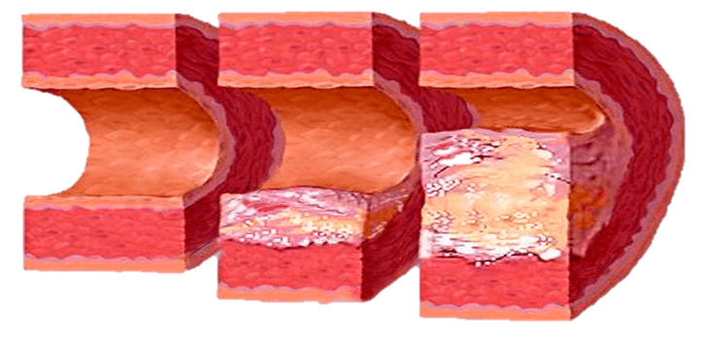
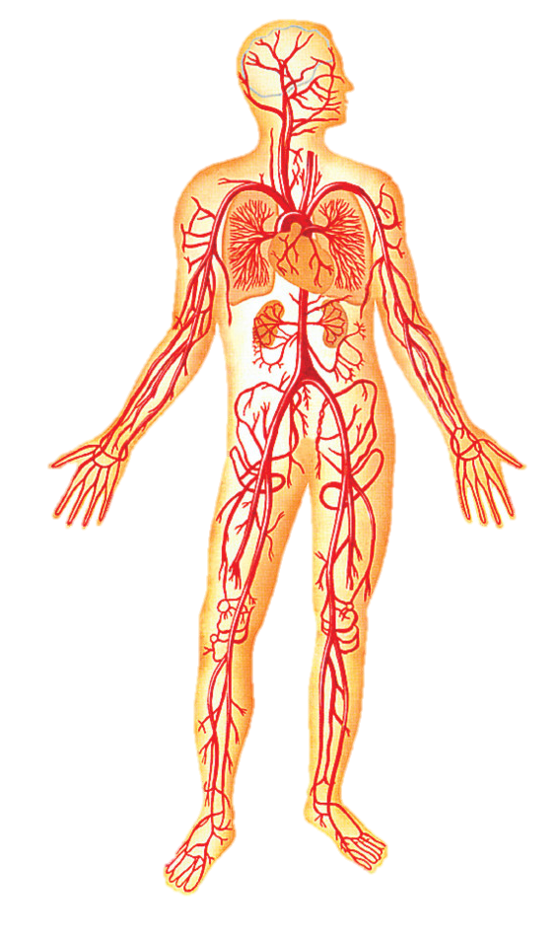
АТЕРОСКЛЕРОЗ
ХОЛЕСТЕРИН
75%
Общий холестерин
менее 5,0
ХС ЛПВП (хороший холестерин)
более 1,0 у мужчин
более 1,2 у женщин
ХС ЛПНП (плохой холестерин)
менее 3,0
Триглицериды
менее 1,7

Slide 3
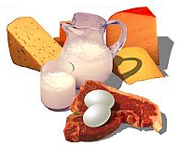
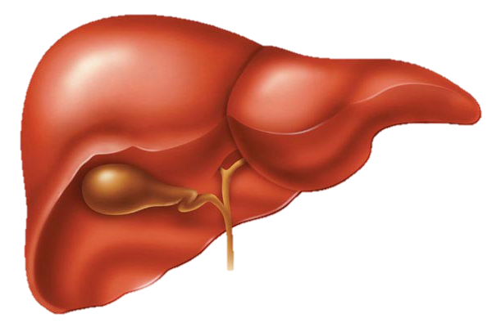
Холестерин: откуда он берется
Питание
Синтез в печени
Холестерин
15-20%
80-85%
резкое ограничение в питании приводит к увеличению синтеза собственного холестерина до 2,0 гр/сут

Slide 4
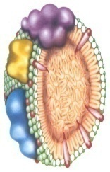
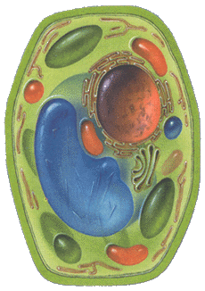
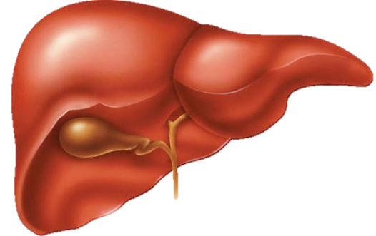
«Плохой холестерин» ЛПНП
кровь
ткань
Составляют 60-70% общего холестерина сыворотки крови
Основной переносчик холестерина к тканям
Основной фактор развития атеросклероза
Именно ХС ЛПНП является главной мишенью немедикаментозных и медикаментозных воздействий

Slide 5
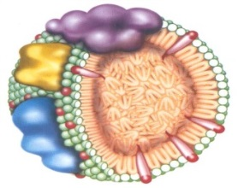
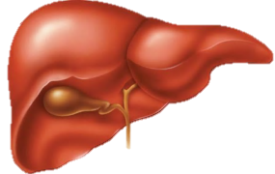
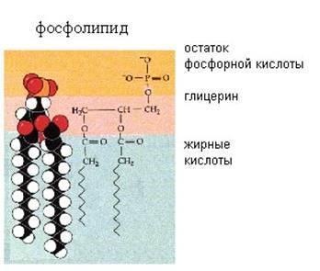
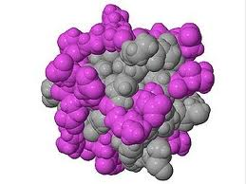
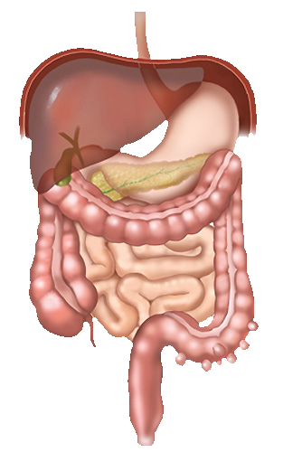
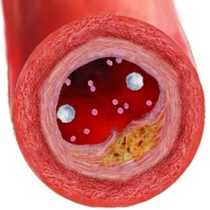
«Хороший холестерин» ЛПВП
Составляют 20-30% общего холестерина
Самые важные транспортировщики холестерина из тканей в печень
Защищают артерии от атеросклероза
Снижают агрегацию тромбоцитов
кровь
ткани
Частицы ЛПВП синтезируются в печени
Белок
Фосфолипид
желчь
кровь
Жирные кислоты
каловые массы
Notes:
Характеризуются:
- большим количеством белка
- низким содержанием жиров
(за счет этого ЛПВП могут присоединять к себе холестерин
При выходе из печени ЛПВП имеют вид диска (незрелые),
в процессе своего движения с током крови попадают к клеткам, испытывающим холестериновую нагрузку, кратковременно с ними контактирует, забирая из них избытки жиров.
Приняв сферическую форму, движутся в печень, где освобождаются от холестерина, который превращается в желчные кислоты, выделяемые с желчью в кишечник.
Свободные ЛПВП снова включаются в новый цикл.
После нескольких таких «заходов» белки, входящие в состав, повреждаются, структура ЛПВП нарушается, и они утилизируются в печени, а на смену им приходят новые липопротеиновые частицы.

Slide 6
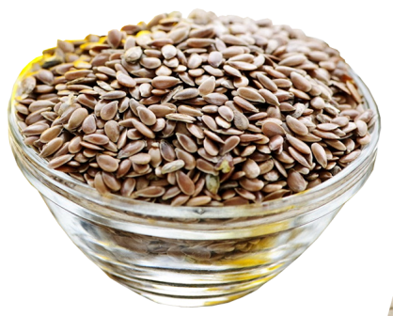
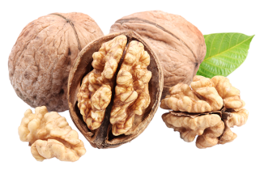
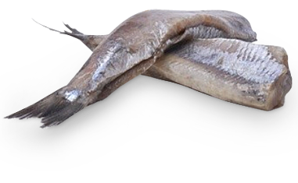
ПОЛИНЕНАСЫЩЕННЫЕ ЖИРНЫЕ КИСЛОТЫ
Присутствие в рационе питания продуктов, богатых омега-3 ПНЖК
Суточная потребность омега-3
2 г/сут.
не менее
Содержание омега-3 в 100 г
скумбрия 2,5 г
сельдь 1,2-3,1 г
лосось 1,0-1,4 г
тунец 0,5-1,6 г
форель 0,5-1,6 г
семя льна 22,8 г
грецкие орехи 6,8 г
соя 1,6 г
фасоль 0,6 г

Slide 7
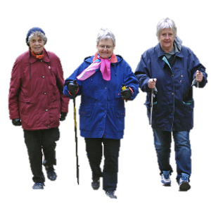
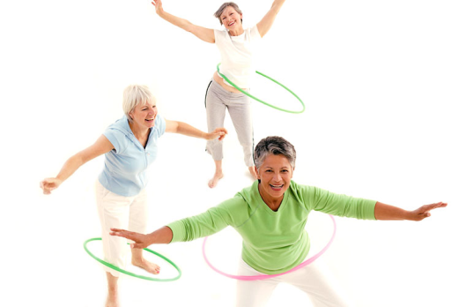
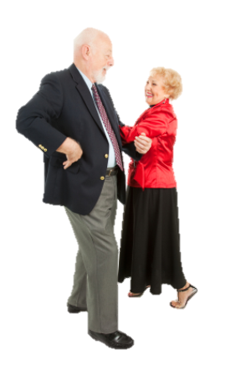
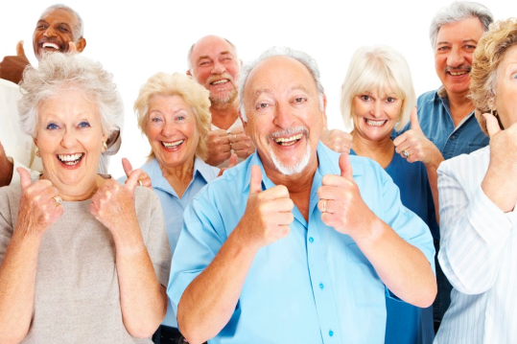
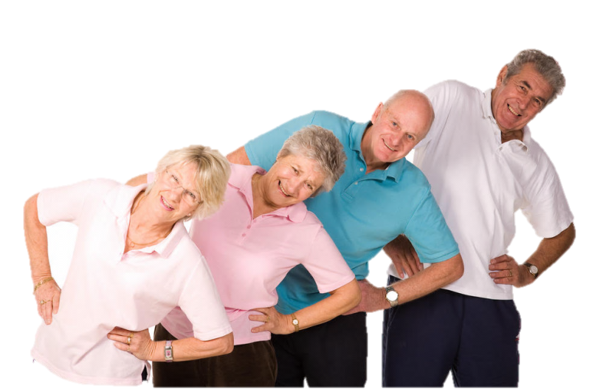
«Хороший холестерин» ЛПВП
Вырабатывается при физической нагрузке

Slide 8
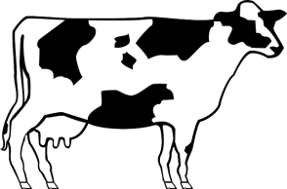
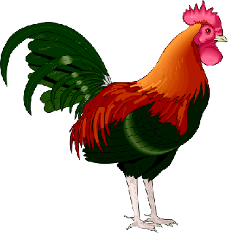
Ограничение потребления жиров
ЖИРЫ
НАСЫЩЕННЫЕ (ТВЕРДЫЕ)
НЕНАСЫЩЕННЫЕ (ЖИДКИЕ)
НЖК повышают:
возбудимость коры головного мозга
ЧСС, АД, ОПСС
коагулирующие свойства крови
частоту и тяжесть атеросклероза
Жиры животных и птиц
Растительные масла и рыбий жир
содержат скрытые жиры:
колбасы, сосиски, паштеты, птица с кожей, творожная масса, сыры
нежирная белковая еда:
телятина, птица без кожи, морепродукты, рыба, творог, молочные продукты, яйца
Notes:
Ограничение животного жира (65-70гр в сутки)
пищевого холестерина должно быть < 300 мг/день,
при ИБС и ее эквивалентах < 200 мг/день

Slide 9
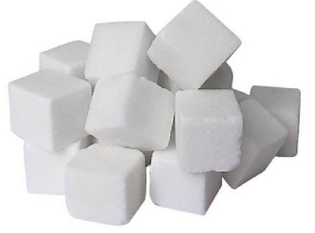
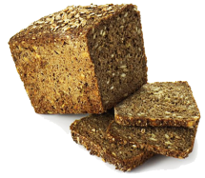
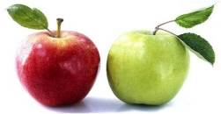
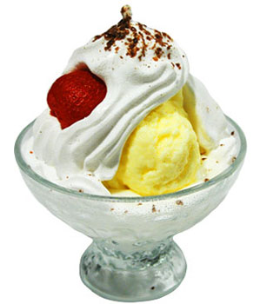
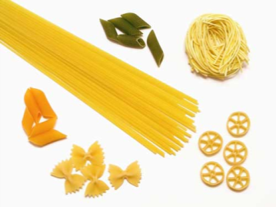
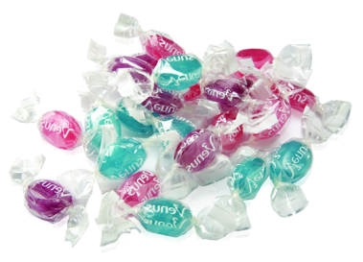
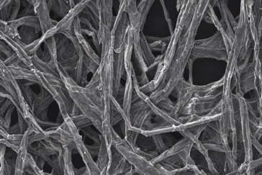
ОГРАНИЧЬТЕ ПОТРЕБЛЕНИЕ ПРОСТЫХ УГЛЕВОДОВ
МЕДЛЕННО- УСВОЯЕМЫЕ
(сложные сахара)
БЫСТРО- УСВОЯЕМЫЕ
(простые сахара )
Оптимальная
Суточная норма:
300-350 г
из них простых углеводов 30-40 г
пищевых волокон 20-30 г
20-30 мин.
5-10 мин.
Сахар,
Сладости,
Продукты из муки высшего сорта
Греча,
Рис,
хлеб – из муки грубого помола
КЛЕТЧАТКА
Потребление фруктов и овощей должно быть не менее 500 г в сутки (≥5 порций), без учета картофеля
В ЭТИХ ДОМИКАХ РАЗМНОЖАЕТСЯ ПОЛЕЗНАЯ МИКРОФЛОРА
дополнительный прием каждой порции фруктов и овощей снижает
риск ИБС на 4 %, ИМ на 5 %
МАЛО КЛЕТЧАТКИ – МАЛО ПОЛЕЗНОЙ МИКРОФЛОРЫ – ВУЗДУТИЕ, ЗАПОРЫ

Slide 10
Необходимо ограничивать потребления соли (NaCl)
Норма – не более 2 г в сутки!!!
1
снижает активность ферментов, расщепляющих жиры
2
нарушает состояние внутренней поверхности сосудов, делая её более рыхлой и восприимчивой к отложению холестерина
3
задерживает жидкость в организме (1гр натрия задерживает 200мл воды)

Slide 11
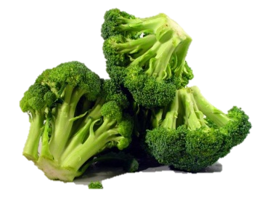
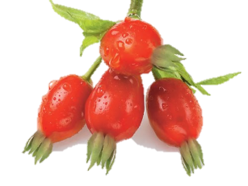
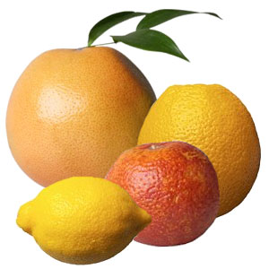
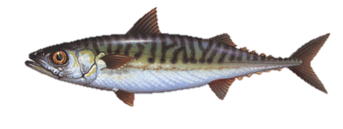
АНТИОКСИДАНТЫ
Витамин Е
Витамин С
растительные масла,
печень животных, яйца, злаковые, бобовые, брюссельская капуста, брокколи, ягоды шиповника,
семена подсолнечника, арахис, миндаль
шиповник, зеленый горошек, черная смородина, красный перец, ягоды облепихи, брюссельская капуста,
красная и цветная капуста, клубника, ягоды рябины
Витамин А
печень, особенно морских животных и рыб, сливочное масло, яичный желток, рыбий жир
Каротиноиды: томаты, цитрусовые, морковь, абрикосы, листья петрушки и шпината, тыква.
Селен
кокос, тунец, сардины, печень (свиная, говяжья), яйца, свиное мясо, говядина, молоко.
Notes:
Самыми важными антиоксидантами, имеющими свойство омолаживать наш организм, являются витамины А, Е, С и селен.
Витамин Е замедляет окисление жиров и подавляет образование свободных радикалов, нейтрализует их внутри мембраны, препятствует образованию тромбов. При дефиците витамина Е происходит нарушение обмена жиров (старческие пятна на руках являются признаками разрушения жирных кислот). Дефицит витамин Е приводит к снижению уровня магния в тканях.
Витамин С нейтрализует свободные радикалы между клетками, в водном пространстве, нормализует уровень холестерина. в свежих фруктах, овощах или ягодах:
Витамин А сохраняет эластичность сосудов и замедляет возникновение бляшек
Селен выполняет антиоксидантную защиту, отодвигая процесс старения Богатые селеном продукты: кокос, тунец, сардины, печень (свиная, говяжья), яйца, свиное мясо, говядина, молоко.

Slide 12
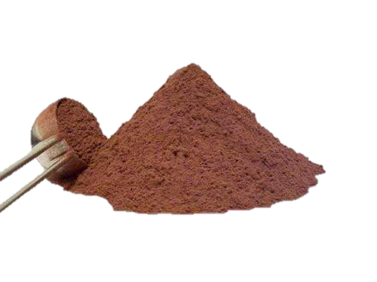
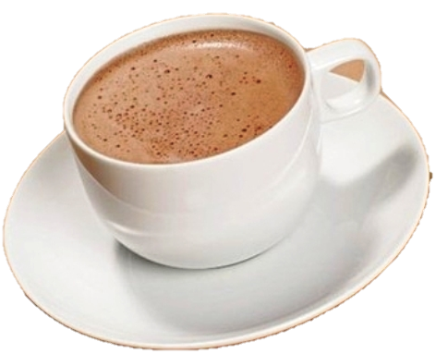
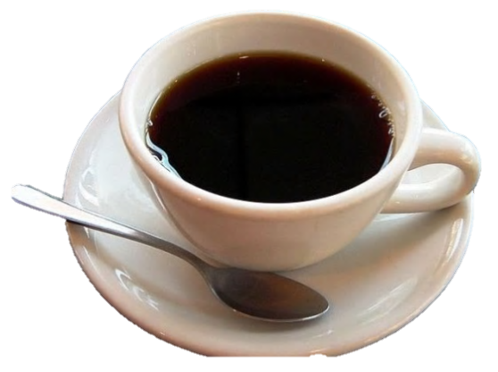
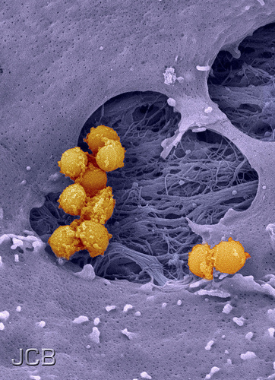
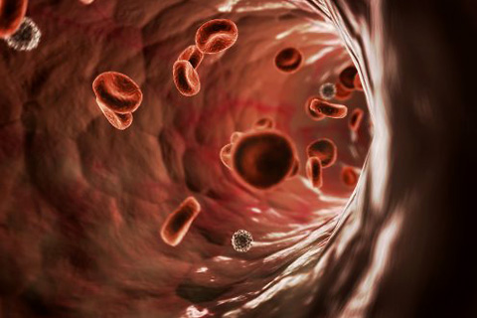
АНТИОКСИДАНТЫ
Не менее 75%

Slide 13
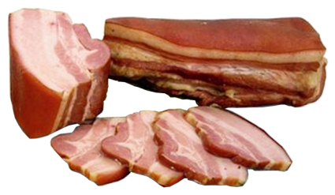
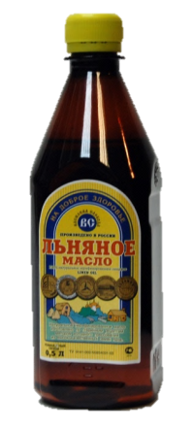
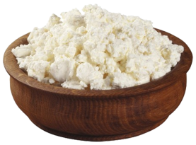
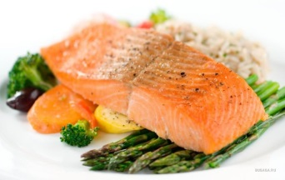
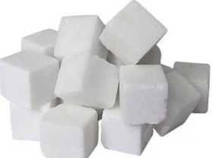
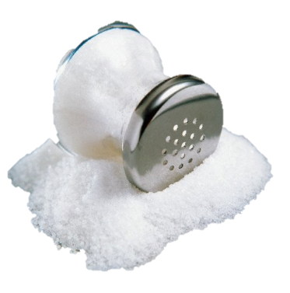
Алиментарная профилактика атеросклероза
4
Уменьшите потребление НЖК за счет жирных сортов мясных и молочных продуктов
1
Достаточно
потребляйте
Омега-3 ПНЖК
5
Ограничьте сладкое (легко усвояемые углеводы)
2
Употребляйте не менее 500 граммов фруктов
и овощей в день
6
Избегайте чрезмерного употребления соли
7
Старайтесь не употреблять
алкоголь и табака
3
Регулярно занимайтесь физической активностью
Notes:
Принципы здорового питания:
1. Питание должно состоять из разнообразных пищевых продуктов, большинство которых – продукты растительного, а не животного происхождения. Нет абсолютно вредных и абсолютно полезных продуктов, нет продукта, который содержит все необходимые вещества.
2. Частота приемов пищи. Для здоровых людей рекомендовано 3-4 разовое питание, допустимо 5-6 разовое. Между небольшими приемами пищи интервалы могут составлять 2-3 часа. В режим питания допустимо вносить изменения с учетом характера труда, климата, индивидуальных особенностей человека. С учетом последних данных допускается основной прием пищи в вечерние часы – 18-19ч (но не менее, чем за 2,5-3 ч. до сна).
3. Уменьшение потребления животных жиров. Ограничение маргарина, кулинарных жиров. Замена жирного мяса на бобовые, рыбу, птицу или постное мясо. Удаление видимого жира и кожи с птицы. Использование растительного масла для жарки.
4. Употребление молока и молочных продуктов (кефир, простокваша, йогурт, сыр) с низким содержанием жира или обезжиренных.
5. Ограничение сладкого. Сахар относится к источникам пустых калорий, кроме сахарозы там ничего нет. У человеческого организма потребности в рафинированном сахаре нет! Кроме того, сахар содержится в большинстве продуктов питания и напитках, которые сейчас потребляют жители почти всего мира. Норма потребления простых углеводов в день – 30-40 г. (что должно составлять не более 10% от суточной калорийности), 20г. простых углеводов – это 4 кусочка сахара или 500г. фруктов!
6. Регулярное употребление рыбы (2-3 раза в неделю). Омега-3 ПНЖК, содержащиеся в жирной морской рыбе, расширяют сосуды, повышают выносливость, уменьшают боль и отёчность тканей, расширяют бронхи, уменьшают воспаление, уменьшают свертываемость крови, усиливают приток кислорода к тканям.

Slide 14
МЕДИКАМЕНТОЗНОЕ ЛЕЧЕНИЕ ГИПЕРХОЛЕСТЕРИНЕМИИ
Лечение статинами необходимо проводить постоянно
Необходимость назначения статинов:
Безопасность длительного применения статинов доказана
Сердечно-сосудистые заболевания
Метаболический синдром
Сахарный диабет
Высокий и очень высокий риск ССЗ
При достижении целевых значений ХС риск инфарктов и инсультов снижается на 40%
ВАЖНО!
Необходимо достичь целевых значений!
Лечение быстрее достигает цели при соблюдении принципов рационального питания.

Slide 15
ЕСЛИ ВРАЧ НАЗНАЧИЛ СТАТИНЫ
Симвастатины
Аторвастатины
Розувостатины
Эффективность равна, разница в дозировке
СЛЕДИТЕ ЗА УРОВНЕМ ХОЛЕСТЕРИНА!

